Slide 1
CICLO CELULAR
¿QUE ES?

Slide 2
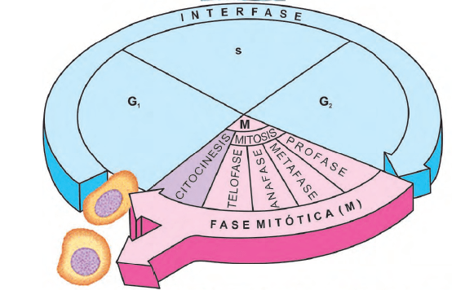
DEFINICIÓN
El ciclo celular comprende toda una serie de acontecimientos o etapas que tienen lugar en la célula durante su crecimiento y división.

Slide 3
¿PORQUE ES IMPORANTE?
Es considerado como un ciclo vital para cada una de las células. Es decir, es la serie de etapas de crecimiento y de desarrollo que experimenta una célula entre su “nacimiento” (formación por división de una célula madre) y su reproducción (división para hacer dos nuevas células hijas).

Slide 4
ETAPAS
Cuenta con distintas fases que se llaman: G1, S, G2 y M.
La fase G1 es aquella en que la célula se prepara para dividirse.
En la fase S, la célula sintetiza una copia de todo su ADN.
Una vez se dispone del ADN duplicado y hay una dotación extra completa del material genético, la célula entra en la fase G2, cuando condensa y organiza el material genético y se prepara para la división celular.
El siguiente paso es la fase M, cuando tiene lugar la mitosis. Es decir, la célula reparte las dos copias de su material genético entre sus dos células hijas. Después de haber completado la fase M, se obtienen dos células (de donde había sólo una) y el ciclo celular empieza de nuevo para cada una de ellas.

Slide 5
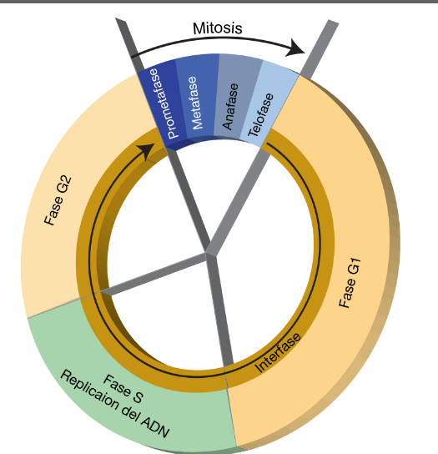

Slide 6
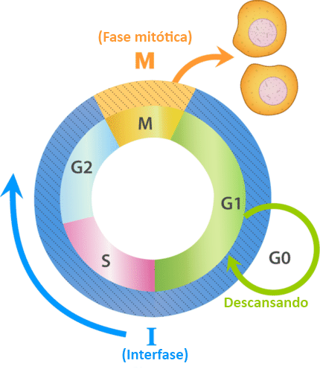
Las células realizan estas tareas en una serie de pasos organizada y predecible que conforma el ciclo celular. El ciclo celular es un ciclo, y no un camino lineal, porque al final de cada ronda las dos células hijas pueden iniciar el mismo proceso exacto otra vez desde el inicio.

Slide 7
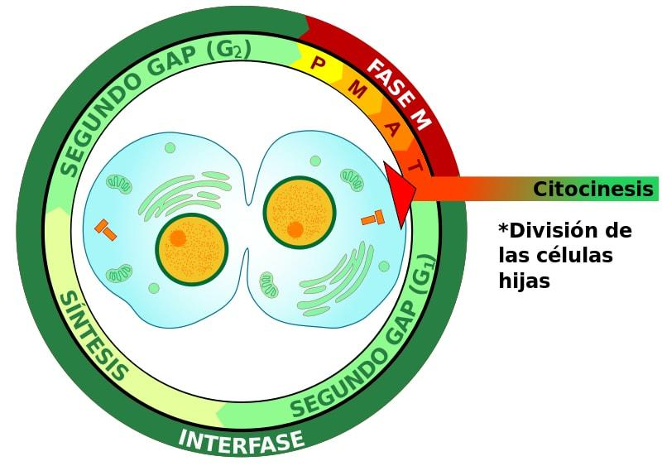

Slide 8
En las células eucariontes, o células con un núcleo, las etapas del ciclo celular se dividen en dos fases importantes: la interfase y la fase mitótica (M).
Durante la interfase, la célula crece y hace una copia de su ADN.
Durante la fase mitótica (M), la célula separa su ADN en dos grupos y divide su citoplasma para formar dos nuevas células.

